Slide 1
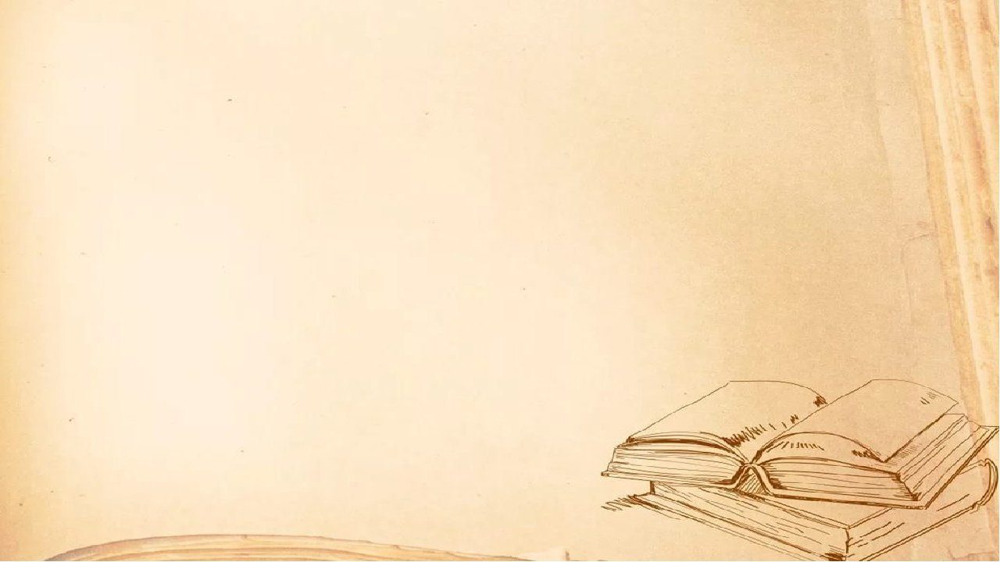
Чему может научить нас Дмитрий Лихачёв сегодня?
учитель русского языка и литературы Юрловского филиала
МБОУ «Никифоровская СОШ №2»
Черенкова Елена Васильевна

Slide 2


Slide 3
Задачи урока:
- познакомиться с жизнью и творчеством Д.С. Лихачёва;
- сформулировать представление о таком понятии, как память (на примере 40 письма из цикла «Письма о добром и прекрасном»).

Slide 4
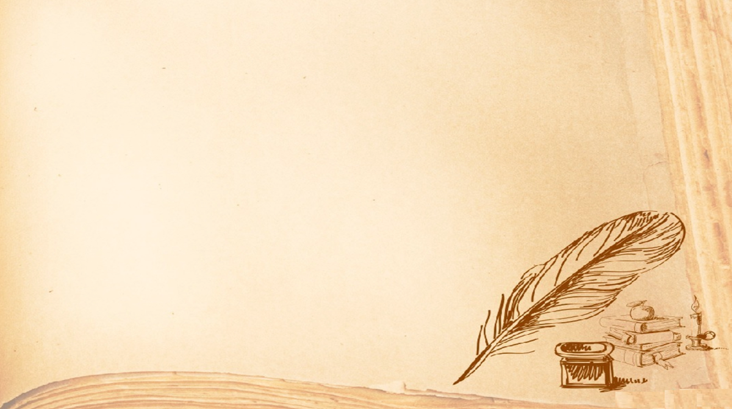
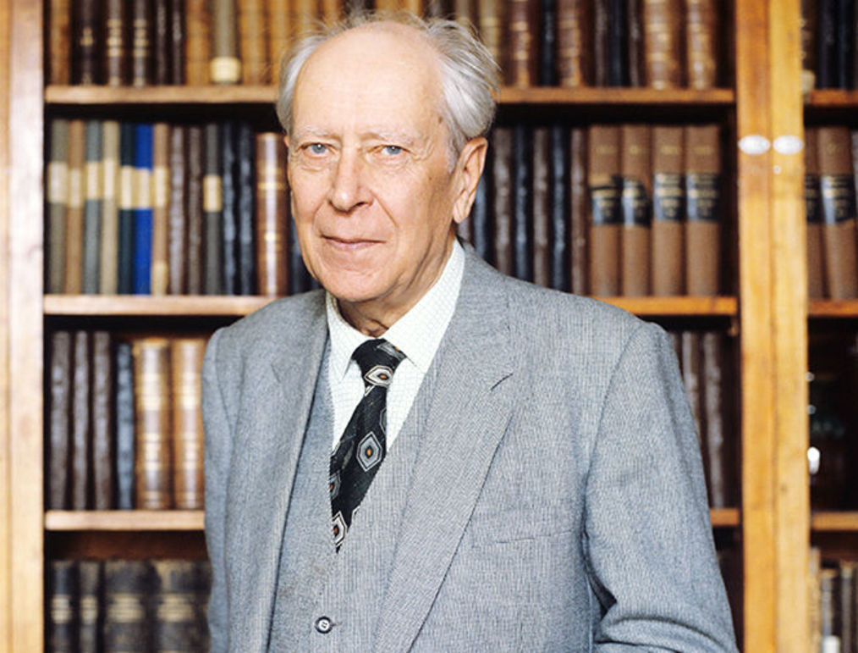
Дмитрий Сергеевич Лихачёв
1906 - 1999
Русский учёный, литературовед, академик

Slide 5
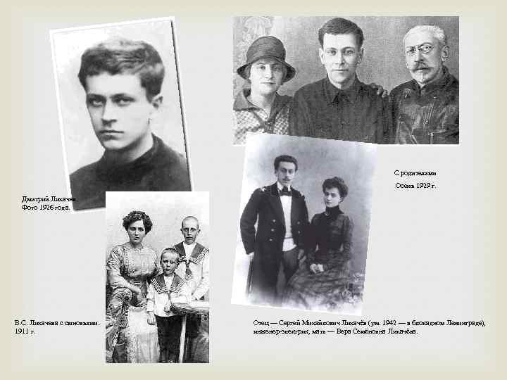

Slide 6

Я понял следующее: каждый день — подарок Бога. Мне нужно жить насущным днем, быть довольным тем, что я живу еще лишний день.
И быть
благодарным за
каждый день.
Поэтому
не надо бояться
ничего на свете.

Slide 7




Slide 8
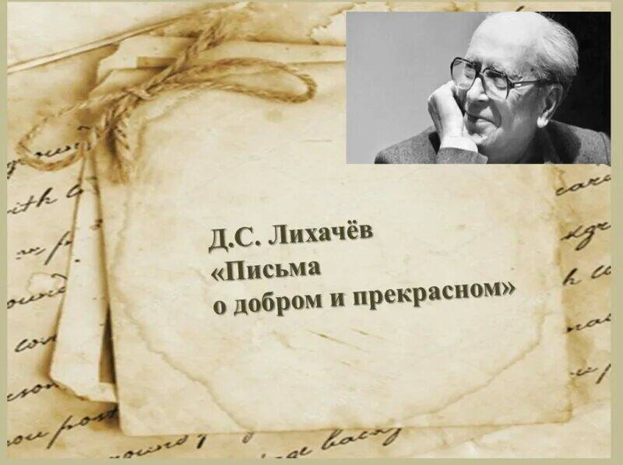

Slide 9
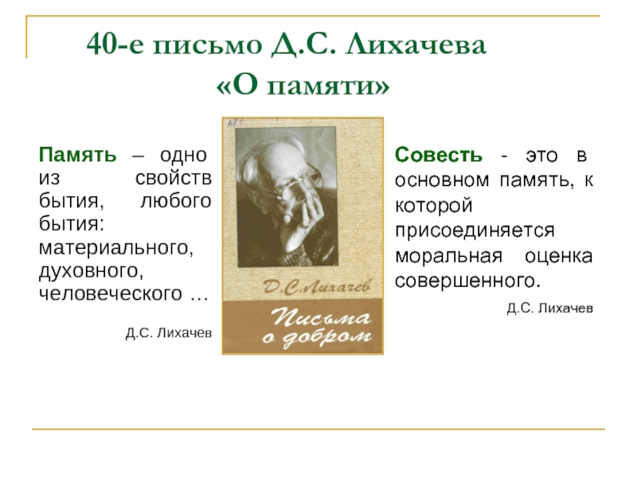

Slide 10
Хранить память, беречь память – это наш нравственный долг перед самими собой и перед потомками.
Память – наше богатство.

Slide 11
Спасибо за внимание!

